Slide 1
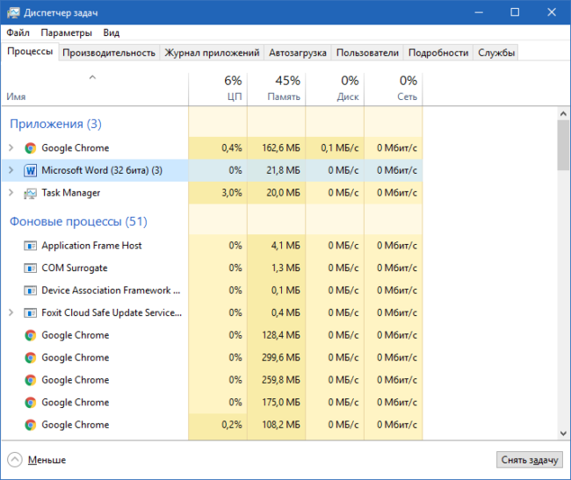
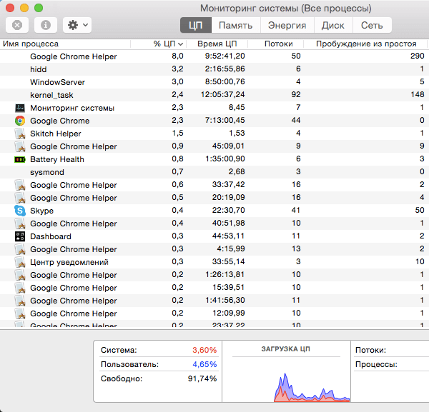
Диспетчеризация процессов

Slide 2
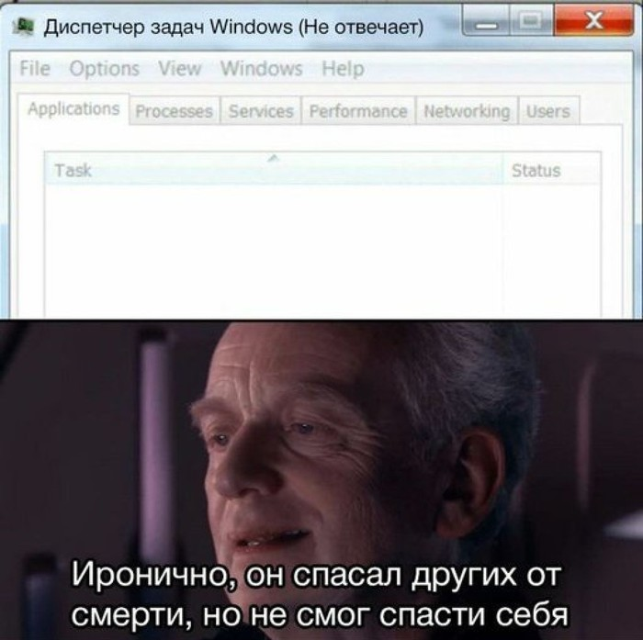
Одной из важных задач, которую решает ОС является проблема, связанная с определением когда и каким процессам следует выделять ресурсы процессора — задача планирования загрузки процессоров.
Планирование – формирование очереди процессов, готовых к
выполнению.
Существуют три
уровня такого планиро-
вания :

Slide 3
Планирование на верхнем уровне или планирование заданий — это средства, которые определяют, каким заданиям будет разрешено активно конкурировать за захват ресурсов системы. Вошедшие в систему задания становятся процессами или группами процессов.
Планирование на промежуточном уровне. Средства этого уровня определяют, каким процессам будет разрешено конкурировать за захват ЦП. Планировщик этого уровня определяет, какие процессы приостанавливаются, а какие возбуждаются для обеспечения равномерной загрузки системы.
Планирование на нижнем уровне. Средства этого уровня выполняют диспетчерские функции, определяя, какому из готовых к выполнению процессов будут предоставлены ресурсы ЦП.

Slide 4
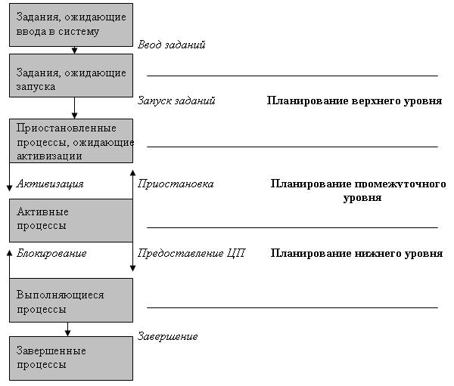

Slide 5
Дисциплина планирования должна быть:
справедливой;
обеспечивать максимальную пропускную способность системы;
приемлемые времена ответа для максимального количества пользователей, работающих в интерактивном режиме;
предсказуемость;
минимальные накладные расходы;
сбалансированное использование ресурсов;
сбалансированность времени ответа и коэффициента использования ресурсов;
должна исключать бесконечное откладывание процессов;
учитывать приоритеты;
оказывать предпочтение тем процессам, которые занимают ключевые ресурсы;
предусматривать улучшенное обслуживание для процессов, отличающихся «примерным поведением».

Slide 6
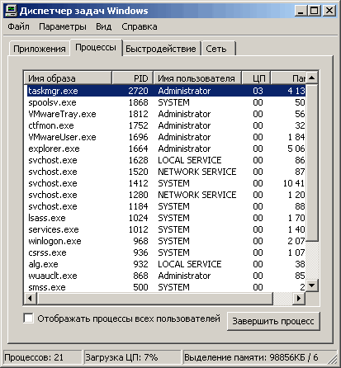
Планирование с переключением и без переключения
Планирование без переключения предусматривает, что после предоставления ресурсов ЦП какому-либо процессу, отобрать ЦП у этого процесса нельзя. Если же ресурсы ЦП можно отобрать, то говорят о планировании с переключением.

Slide 7
Приоритеты
Статические приоритеты не изменяются, такой механизм установки приоритетов достаточно прост и не сопряжен с большими издержками. Однако следует учитывать, что такой механизм недостаточно гибок, т.к. не реагирует на изменение окружающей ситуации.
Динамические приоритеты позволяют повысить реактивность системы, т.к. реагируют на изменения ситуации, и начальное значение приоритета процесса может быть изменено на новое, более подходящее значение.
Покупаемые приоритеты дают возможность пользователю повысить приоритет задания и получить более высокий уровень обслуживания за "дополнительную плату" (например, уменьшение кванта времени).

